Slide 1
Marketplace Vision
AKROS / Noser Group

Slide 2
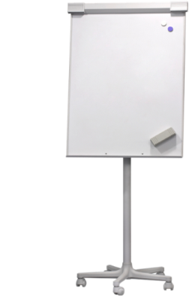
Agenda
Initial EPICs
Vision
Categories
Detail view
Kleinanzeige?

Slide 3
EPICa
External identities (Azure AD, Github, Swisspass, SwissId, Facebook, Google, company-specific IdP)
Creating of offers and their presentation: picture gallery, defined attributes such as detailed description, location, hierarchical categorization
Central search platform: free text search and advanced search
Contact between supplier and customer: First AKROS e-mail and then message system

Slide 4
Vision
Business Point of View
Application is Firm Intern
easy login
Criteria
creation for free
posting in different categories
the same overview for each category
easy search
quick contakt
abo

Slide 5
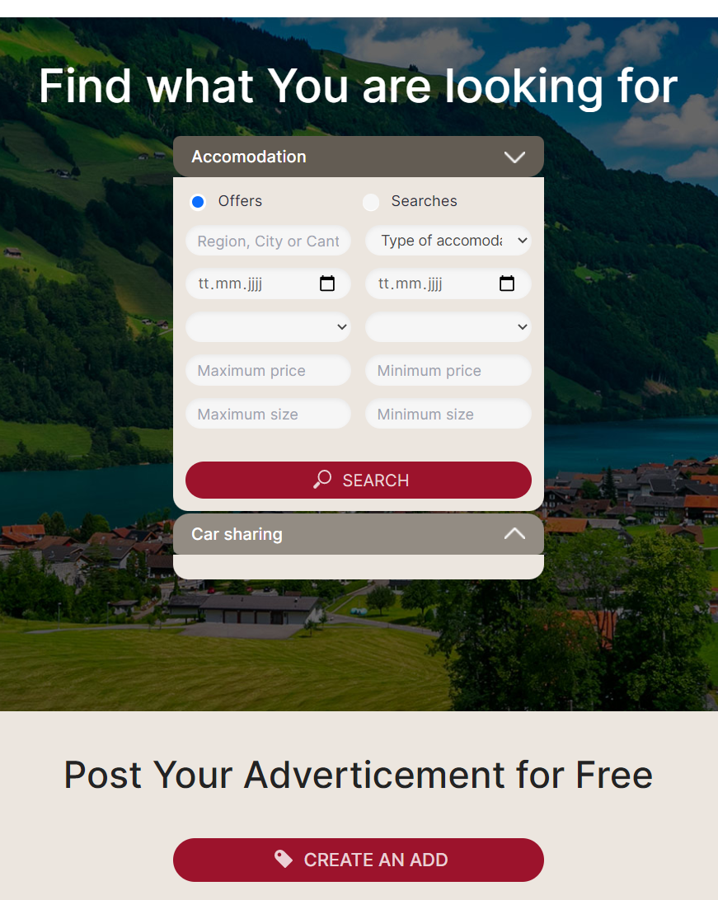
Categories
In the first phase accommodation (apartments, studios, sublet flat-sharing communities, etc.) should be able to be placed.

Slide 6
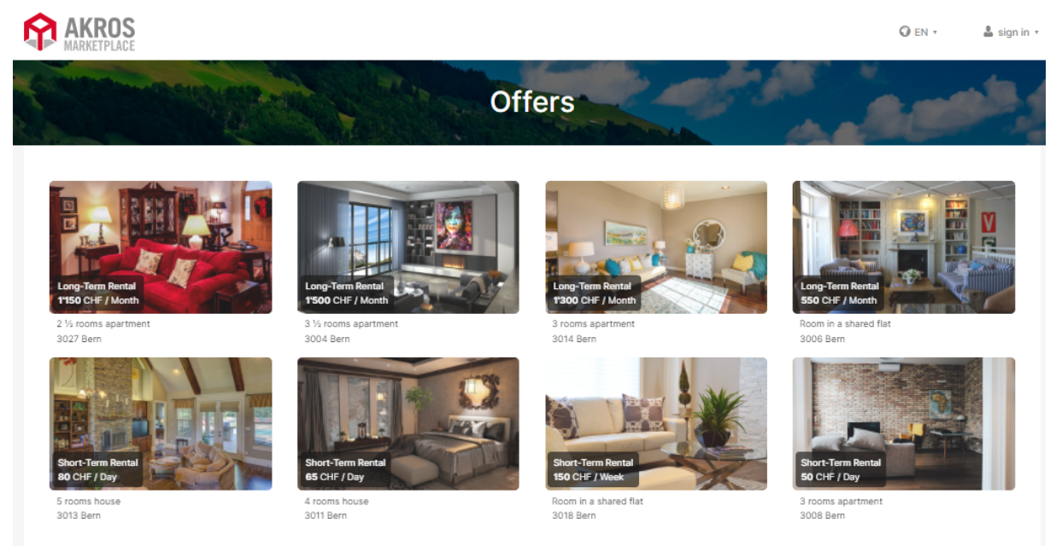
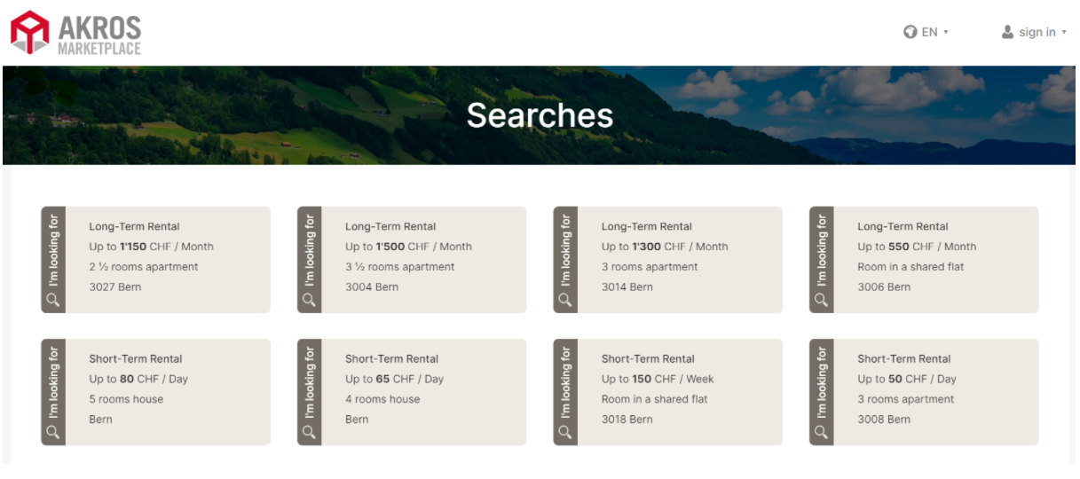
Accommodation Search Results

Slide 7
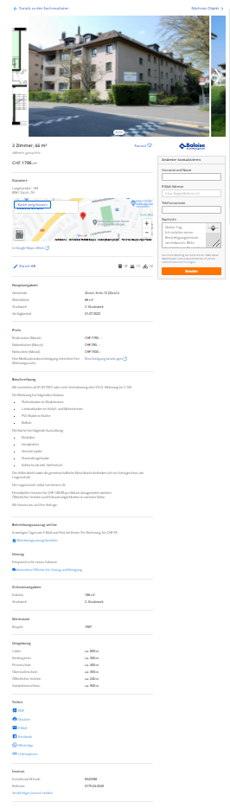
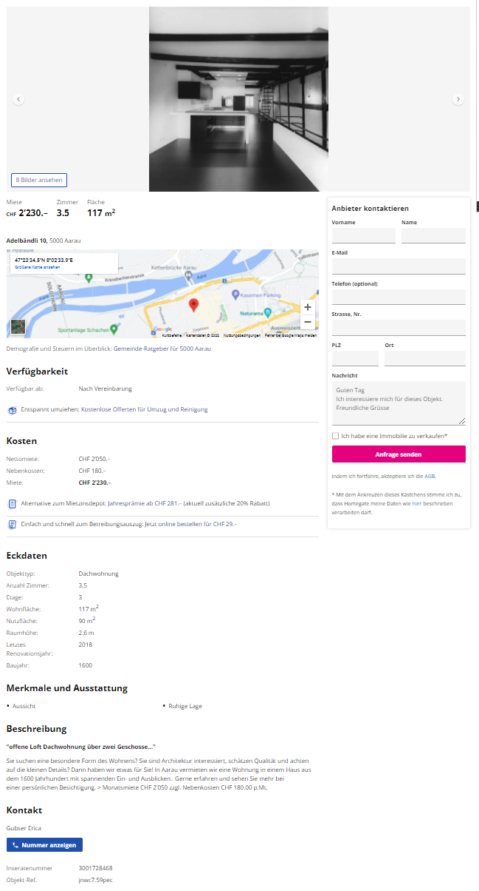
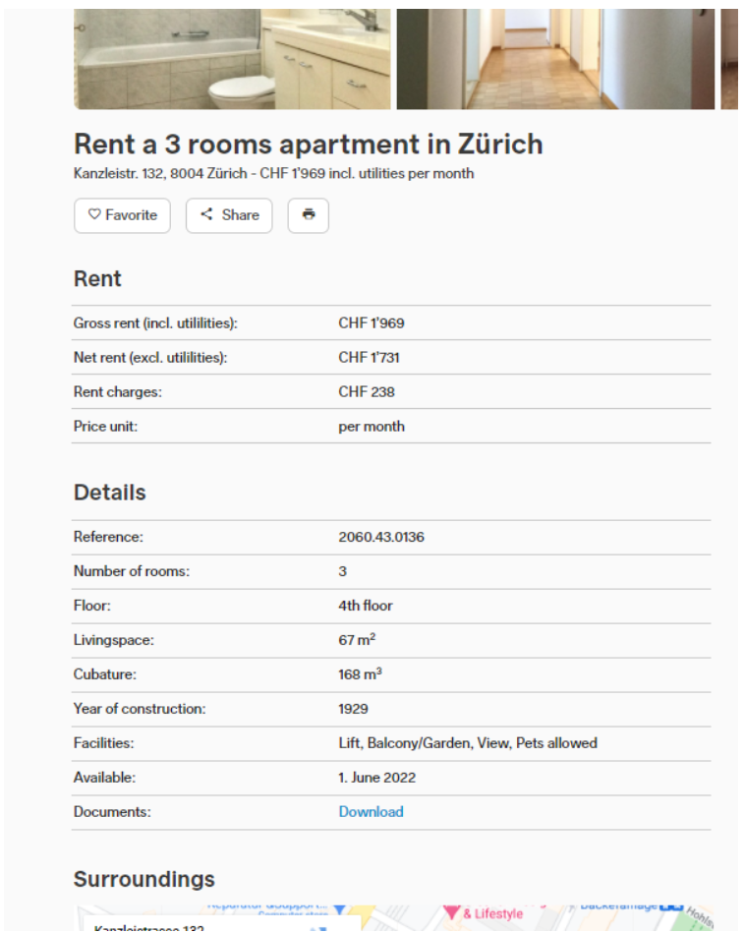
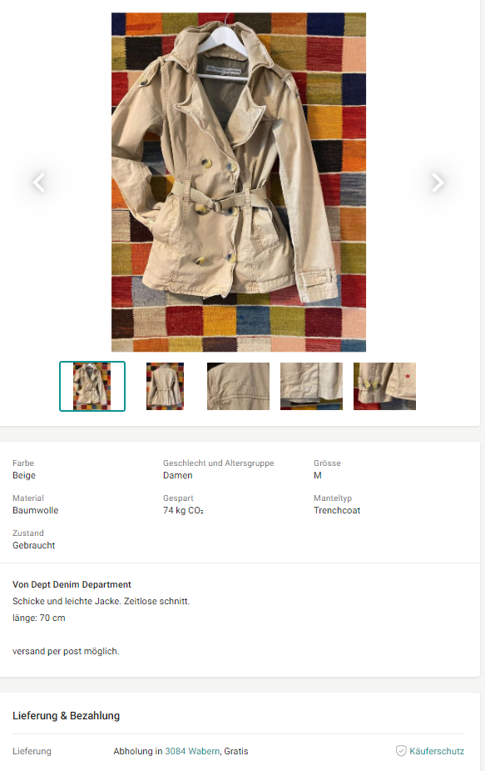
Detail View

Slide 8
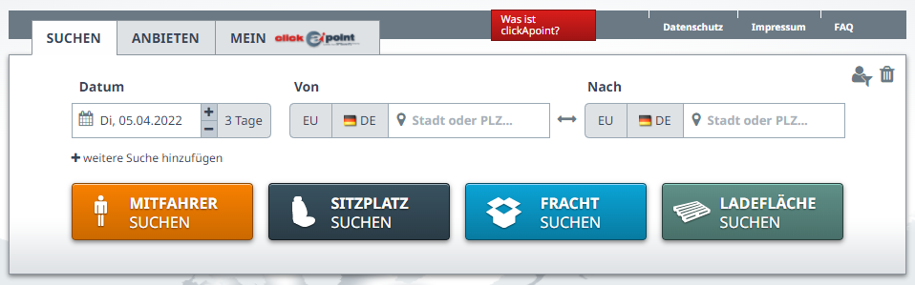
Examples

Slide 9
Categories
Accommodation
Car Sharing
Categories
Service
Clothes
Sport
Music
Animals

Slide 10
Immo Plattform or «Kleinenzeige»
Offer and Requiests

Slide 11
Alternative – Kleinanzeige – Online Flohmarkt
Auf der kostenlosen Kleinanzeigenplattform trovas (früher olx) kannst du Produkte, Tiere und Dienstleistungen kaufen und verkaufen. Auf dem Online-Flohmarkt wird aber auch fleissig getauscht und verschenkt: Hier findest du einige tolle Artikel, welche auf unserer Inseratebörse umsonst abgegeben werden und deinen Haushalt aufpeppen könnten. Wenn aber in deinem Kleiderschrank kaum noch Platz für etwas Neues ist oder dein Dachboden bzw. Keller bald überquillt, dann überleg dir, ob du nicht gratis ein Inserat aufgeben und deine alten Kleider, Möbel, Bücher etc. einfach zu Geld machen möchtest! Das ist viel einfacher und effizienter, als deine Sachen auf einem Floh- bzw. auf einem Trödelmarkt zu verkaufen. Verkaufe die Dinge, die du nicht mehr benötigst, leiste dir dafür etwas schönes Neues und du erkennst: ausmisten / entrümpeln kann richtig Spass machen. Übrigens: auf unserem Marktplatz kannst du auch Tierinserate (Hunde, Katzen, Pferde, ...) und Inserate für Diensteistungen, Immobilien, Fahrzeuge, Jobs etc. aufgeben. Und wenn du sehr viele Produkte anbietest (du hast z.B. einen eigenen Webshop, ein Brocki / Brockenhaus, Sammlungen, …), so stellen wir die eine kostenlose Schnittstelle zur Verfügung, um alle Artikel per Mausklick zu importieren.

Slide 12
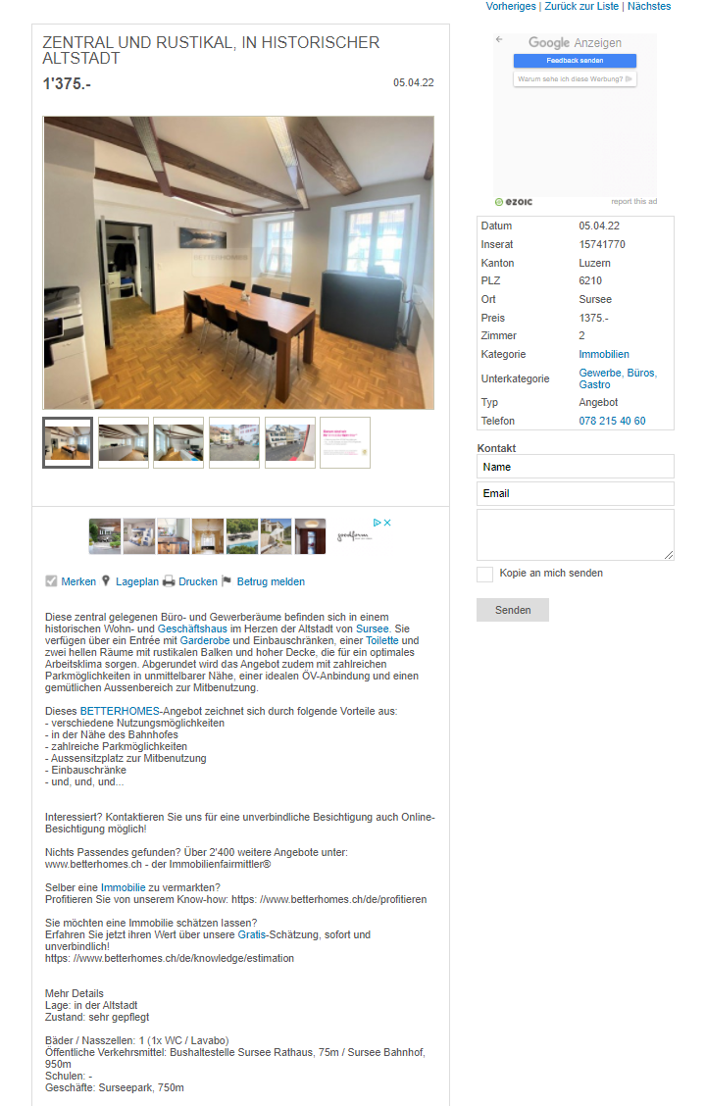
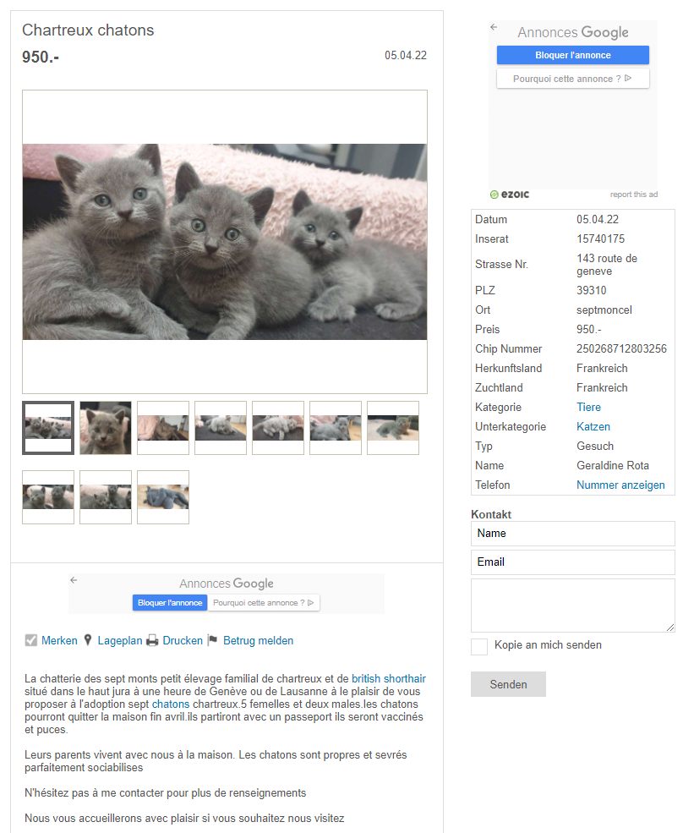
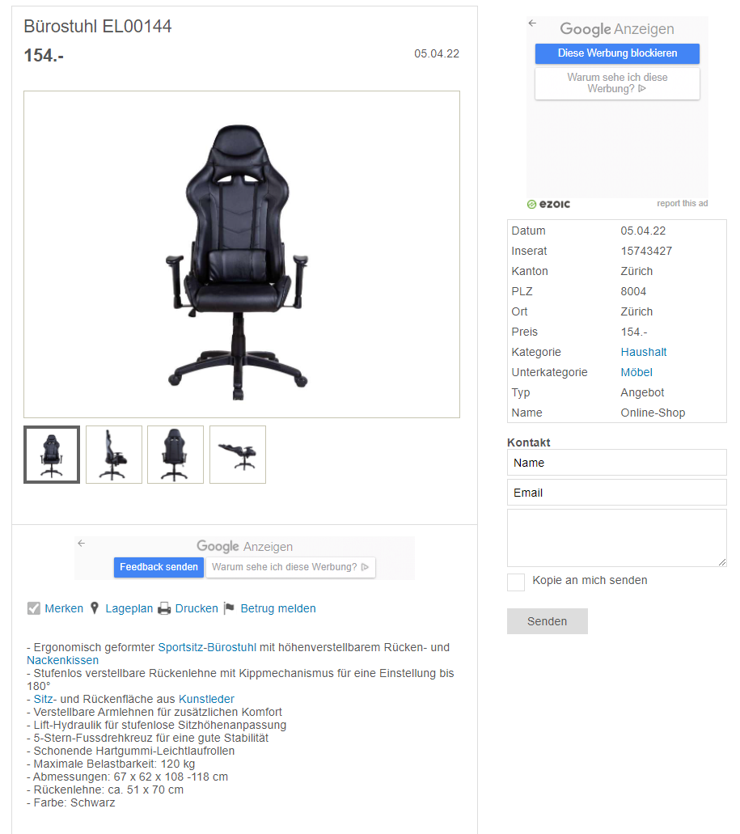
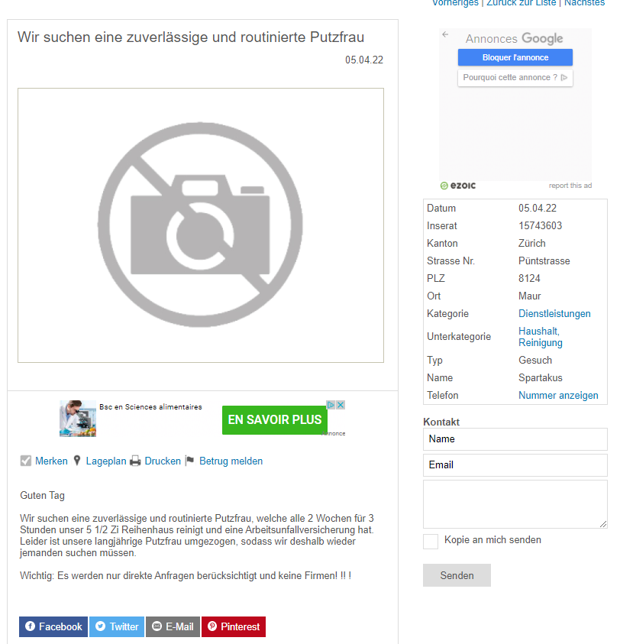
Simple standardized presentation for all categories

Slide 13
Vielen Dank für Ihr Interesse!
Ihr/e Ansprechpartner:
Vorname Name
Funktion
Telefon +41 41 123 45 67
Mobile +41 79 123 45 67
vorname.name@akros.ch

Slide 14
Farbdefinitionen
Primärfarbe rot: RGB 198/12/48
Primärfarbe grau: RGB 132/132/132
Sekundärfarbe warm grau 11: RGB 129/114/94
Sekundärfarbe warm grau 6: RGB 195/187/178
Sekundärfarbe warm grau 2: RGB 238/235/229
Zusätzliche Farbe dunkle blau: RGB 58/79/92
Zusätzliche Farbe hell blau: RGB 147/190/205

Slide 15
Icons
Notes:
15

